Slide 1
Healthy Pleasure
7팀 KBJ

Slide 2
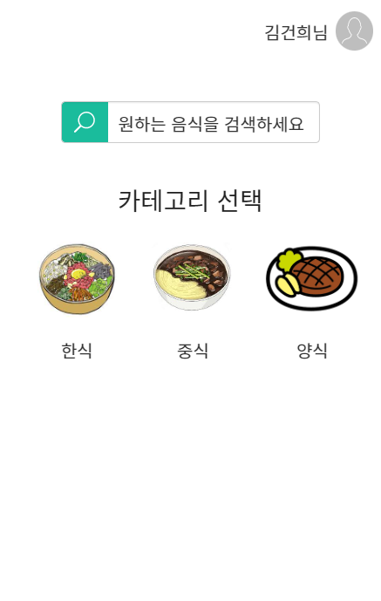
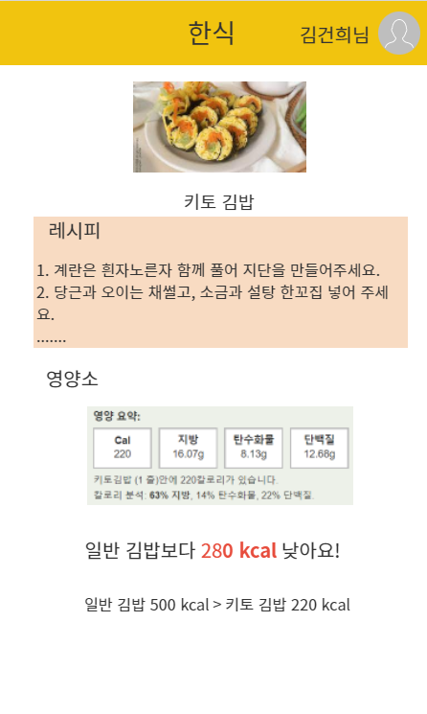
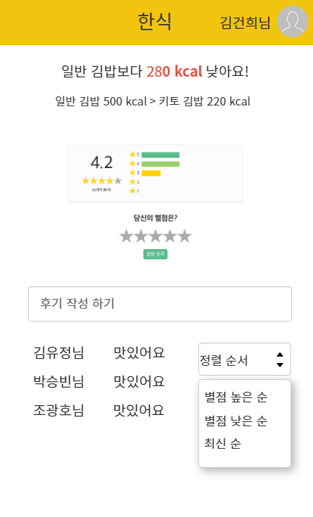

Contents 1
지난 시간 피드백
기존의 템플릿 같은 느낌. -> 주제를 바꿔 적용해도 이상하지 않다.
차별화된 기능 필요 -> Collaborating Filtering 적용시켜보자!

Slide 3
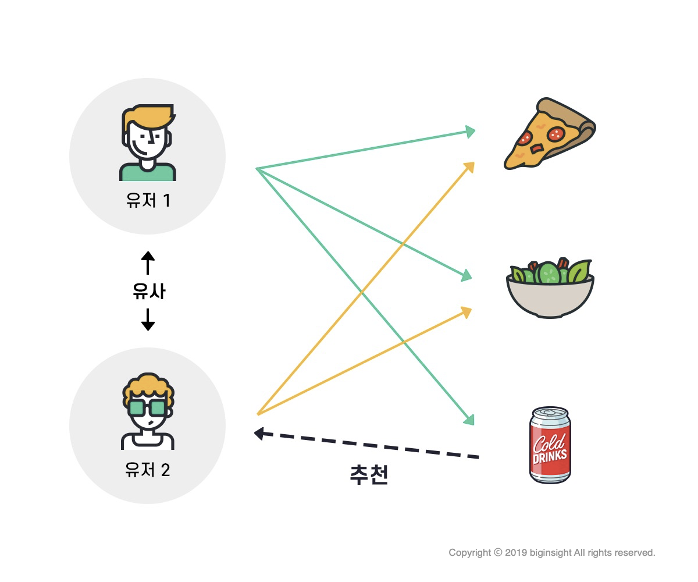
Contents 3
Collaborating Filtering이란?
가정 : 나와 비슷한 취향의 사람들이 선호하는 것은 나도 좋아할 가능성이 높다!
대규모의 기존 사용자의 행동 정보를 분석하여 해당 사용자와 비슷한 성향의 사용자들이 기존에 선호하는 아이템을 추천하는 기술.

Slide 4
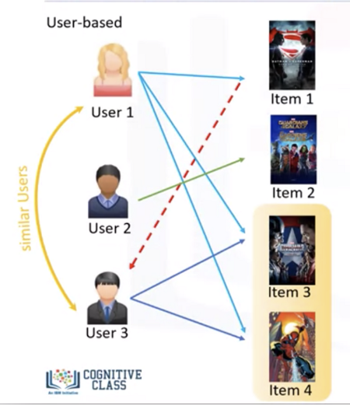
Contents 4
Collaborative filtering의 종류
User-based filtering
특정 사용자(User1)을 선택
특정 사용자(User1)와 유사한 취향을 가지는 사용자(User3)를 찾음
유사한 사용자(User3)가 좋아한 Item을 User1에게 추천

Slide 5
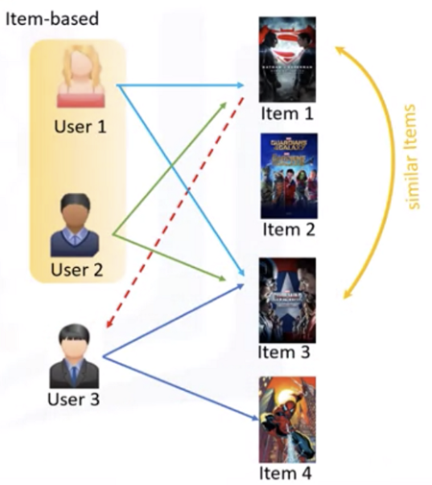
Contents 4
Collaborative filtering의 종류
Item-based filtering
사용자가 관심 있어 하는 Item들 중 특정 아이템(Item1)을 선택
특정 아이템(Item1)을 선택한 사용자(User1, User2)들을 찾음
그 사용자들이 공통적으로 좋아했던 다른 Item을 찾아서 추천

Slide 6

Contents 5
Item-based filtering
고른 레시피를 장바구니에 추가하는 시스템 채용할 것이기 때문에 레시피 아이템 위주의 Item-based filtering 선택

Slide 7
Contents 5
Collaborative filtering의 단점
Cold-Start 문제
- 아직 아무것도 장바구니에 담지 않은 유저(신규유저)에게 추천하기 어려움
First-Rater 문제
- 처음 아이템이 추가되었을 때 장바구니에 담은 사람이 없어 추천하기 어려움
Long-Tail 문제
- 사람들이 관심있어 하는 특정 Item들만 노출되게 됨
-> 추천의 다양성 저하

Slide 8
Contents 5
문제 극복 방안
First-Rater, Long-Tail문제
-> 추천할 때 사용자와 관련 없는 Item을 1~2개씩 랜덤으로 추천함
2. Cold-Start 문제
-> 신규 유저가 가입할 때 관심있어 하는 음식 선택하도록 하여 신규 유저의 기호 간단히 파악

Slide 9
Contents 6
Collaborating Filtering 적용 기대효과
새롭게 접해보는 알고리즘 -> 알고리즘 지식 학습
협업 필터링 기반 추천 시스템의 이점
-> 사용자에게 적절한 음식 추천 가능
-> 사용자와 음식의 수가 많아질 수록 효과적일 것이라 예상됨
=> 많은 레시피 중 사용자가 선호하는 음식을 찾기 위해 음식을 하나하나 확인할 필요성이 적어짐

Slide 10
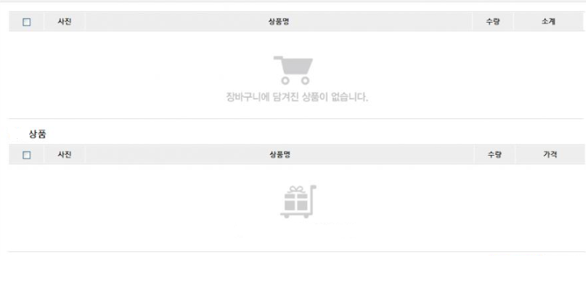
Contents 7
구현 방식
마음에 드는 레시피 추가 -> 장바구니
장바구니 페이지 상단에는 추가한 레시피
장바구니 페이지 하단에는 collaborative filtering을 이용한 추천 레시피
사용자가 담은 레시피들을 1로, 나머지 레시피들을 0으로 적용 후 유저/Item에 대한 행렬을 만들어 계산
협업 필터링의 문제들을 해결하기 위해 랜덤 레시피 1~2개 추가로 추천

Slide 11



Contents 8
프로젝트 도구(예정)
React
Node.js express
MySQL
유저 인터페이스를 만드는 데 사용되는
오픈 소스 자바스크립트 라이브러리
동적인 모던 웹에서 엄청나게 빠른 퍼포먼스생산성 높음
서버 구현을 위한 프레임워크
각 레시피 저장 및 사용자 정보, 사용자들의 후기를 저장하는데 필요한 데이터베이스시스템

Slide 12


Contents 9
프로젝트 역할
김건희(팀장)
역할군 : Front-end
김유정
역할군 : Back-end
조광호
역할군 : Back-end
박승빈
역할군 : Front-end

